Slide 1


Slide 2

ينصح باعتماد صيغة عرض الشرائح (mode diaporama) أثناء تقديم الدرس في القسم بالنقر على أيقونة العرض كما هو موضح.

Slide 3






تعيين تلميذ(ة) للإجابة
توجيهات و شرح التعليمات
عرض فيديو
المرور بين الصفوف للمساعدة و تصحيح الإنجازات
عمل في ثنائيات
نهاية الشريط، المرور إلى الشريحة الموالية

Slide 4

تنظيم حصص الأسبوع
اليوم 4 -
اليوم1 -
نشاط اعتيادي (10)د
إنتاج كتابي – الحصة3(30)د
إنتاج كتابي – الحصة4 (30)د
نشاط اعتيادي (10)د
اساليب (30)د
استماع وتحدث . (30)د
اليوم 5 -
اليوم 2 -
نشاط اعتيادي (10)د
قراءة : الحصة -4- (30)د
إنتاج كتابي الحصة 5 (30)د
نشاط اعتيادي (10)
قراءة : الحصة -1- 30 د
قراءة الحصة-2- 30 د
اليوم 6 -
اليوم 3 -
نشاط اعتيادي (10)د
مراجعة توليف (شكل وفهم)+ دعم (60)د
نشاط اعتيادي (10)د
قراءة : الحصة-3- (30)د
تراكيب. (30)د
Révision
Lecture offerte

Slide 5
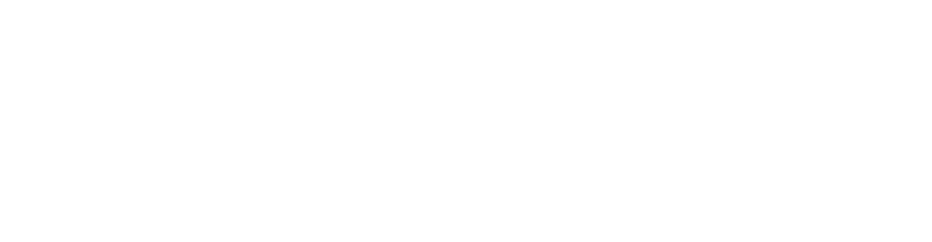





هيكلة حصة اليوم
- 01 افتتاح الحصة
ترحيب ؛
تدبير السلوك؛
نشاط اعتيادي
- 02قراءة : أعلام وعباقرة ( ح1)
أستعد للفهم؛
أقرأ النص بطلاقة و أفهمه فهما عاما؛
قراءة : أعلام وعباقرة ( ح2)
أستنتج معلومات غير واردة بشكل صريح في نص.

Slide 6

عند نهاية الحصة
على الأقل 80% من المتعلمين سيكونون قادرين على:
أخذ الكلمة والتحدث باسترسال عن أحلامهم المهنية؛
قراءة النص وفهم مضامينه فهما عاما؛
استنتاج معلومات غير واردة بشكل صريح فيه.

Slide 7

افتتاح الحصة
افتتاح الحصة
ترحيب ؛
تدبير السلوك؛
نشاط اعتيادي

Slide 8
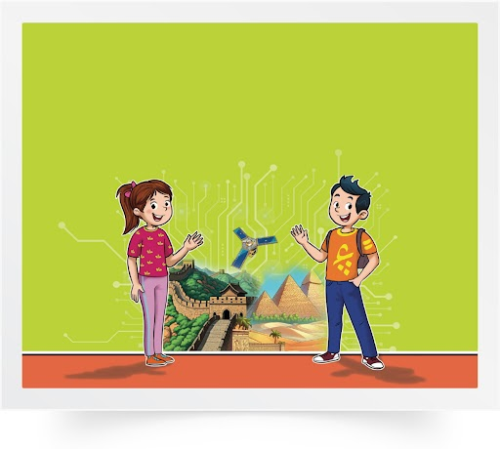
ضعوا الكراسة والدفتر واللوحة في القمطر
اختــتام الحــصة
قراءة ح2
قراءة ح1
افتتاح الحصة

Slide 9


حاولوا الالتزام بهذين السلوكين. سنحدد في نهاية الحصة الفائز بجمة السلوك.
اختــتام الحــصة
قراءة ح2
قراءة ح1
افتتاح الحصة
كَيْ أَسْتَأْذِنَ لِأَخْذِ ٱلْكَلِمَةِ: أَلْزَمُ مَكاني ثُمَّ أَرْفَعُ أُصْبُعي لِلْإجابَةِ.
أُشارِكُ دونَ ٱلْخَوْفِ مِنَ ٱلْخَطَأِ.

Slide 10

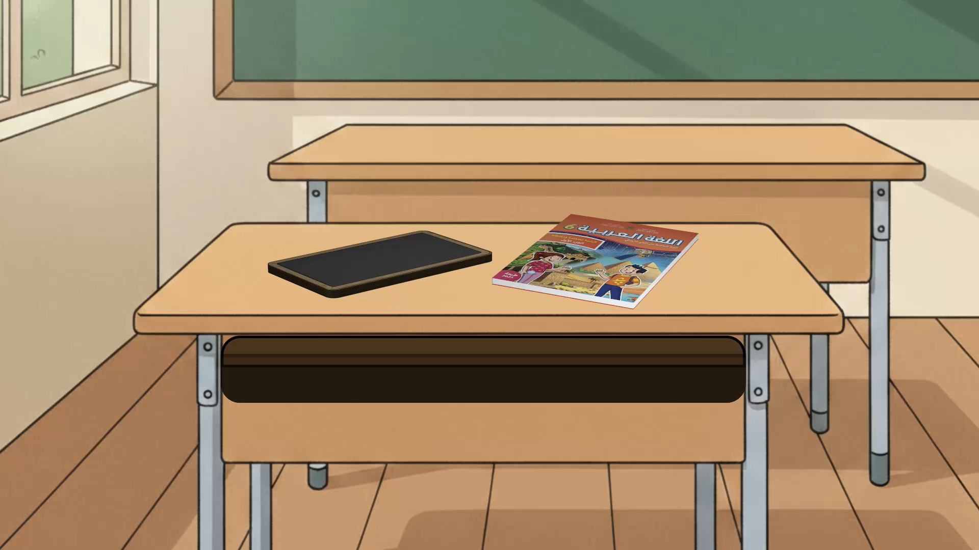
ضعوا الكراسة والدفتر واللوحة في القمطر
اختــتام الحــصة
قراءة ح2
قراءة ح1
افتتاح الحصة

Slide 11
في هذه الحصة، ستعبرون عن أحلامكم المهنية و كيف يتصور كل منكم تحقيقه.
اختــتام الحــصة
قراءة ح2
قراءة ح1
افتتاح الحصة
أُعَبِّرُ شَفَهِيّاً عَنْ حُلْميَ ٱلْمِهْنِيِّ.

Slide 12
سأقرأ نصا قدم فيه طفل حلمه وكيف سيحققه. ركزوا وانتبهوا إلى الأساليب المستعملة.
اختــتام الحــصة
قراءة ح2
قراءة ح1
افتتاح الحصة
أَتَطَلَّعُ أَنْ أُصْبِحَ في ٱلْمُسْتَقْبَلِ مُحامِياً بارِعاً، أُدافِعُ عَنِ ٱلْمَظْلومِ وَأَسْعى لِتَكْريسِ ٱلْعَدالَةِ. وَلِبُلوغِ هذا ٱلْحُلْمِ، سَأَجْتَهِدُ وَأُثابِرُ في جَميعِ مَراحِلِ مَساري ٱلتَّعْليمِيِّ، سَواءٌ في السِّلْكِ ٱلِابْتِدائِيِّ أوِٱلإِعْدادِيِّ أوِٱلثّانَوِيِّ، لِأَلِجَ بَعْدَ ذلِكَ ٱلْجامِعَةَ وَأَحْصُلَ عَلى شَهادَةِ ٱلْقانونِ ٱلَّتي تُؤَهِّلُني لِمُمارَسَةِ ٱلْمُحاماةِ. وَأَكيدٌ أَنَّ ٱلطَّريقَ مَليئَةٌ بِٱلصُّعوباتِ، وَلَكِنّني أَعْلَمُ أَنَّ ٱلإِصْرارَ وَٱلتَّحَدّيَ هُما مِفْتاحا تَجاوُزِها.

Slide 13
استعينوا بالأساليب المكتوبة بلون أخضر للتعبير عن أحلامكم. لديكم دقيقتين للاستعداد.
اختــتام الحــصة
قراءة ح2
قراءة ح1
افتتاح الحصة
أَتَطَلَّعُ أَنْ أُصْبِحَ في ٱلْمُسْتَقْبَلِ مُحامِياً بارِعاً، أُدافِعُ عَنِ ٱلْمَظْلومِ وَأَسْعى لِتَكْريسِ ٱلْعَدالَةِ. وَلِبُلوغِ هذا ٱلْحُلْمِ، سَــــــأَجْتَهِدُ وَأُثابِرُ في جَميعِ مَراحِلِ مَساري ٱلتَّعْليمِيِّ، سَواءٌ في ٱلسِّلْكِ ٱلِابْتِدائِيِّ أوِٱلإِعْدادِيِّ أوِٱلثّانَوِيِّ، لِأَلِجَ بَعْدَ ذلِكَ ٱلْجامِعَةَ وَأَحْصُلَ عَلى شَهادَةِ ٱلْقانونِ ٱلَّتي تُؤَهِّلُني لِمُمارَسَةِ ٱلْمُحاماةِ. وَأَكيدٌ أَنَّ ٱلطَّريقَ مَليئَةٌ بِٱلصُّعوباتِ، وَلَكِنّني أَعْلَمُ أَنَّ ٱلإِصْرارَ وَٱلتَّحَدّيَ هُما مِفْتاحا تَجاوُزِها.

Slide 14
من يقدم حلمه ويوضح كيف يمكنه تحقيقه، مع التحدث باسترسال وبلغة سليمة.
اختــتام الحــصة
قراءة ح2
قراءة ح1
افتتاح الحصة
أَتَطَلَّعُ أَنْ أُصْبِحَ في ٱلْمُسْتَقْبَلِ مُحامِياً بارِعاً، أُدافِعُ عَنِ ٱلْمَظْلومِ وَأَسْعى لِتَكْريسِ ٱلْعَدالَةِ. وَلِبُلوغِ هذا ٱلْحُلْمِ، سَــــــأَجْتَهِدُ وَأُثابِرُ في جَميعِ مَراحِلِ مَساري ٱلتَّعْليمِيِّ، سَواءٌ في السِّلْكِ ٱلِابْتِدائِيِّ أوِٱلإِعْدادِيِّ أوِٱلثّانَوِيِّ، لِأَلِجَ بَعْدَ ذلِكَ ٱلْجامِعَةَ وَأَحْصُلَ عَلى شَهادَةِ ٱلْقانونِ ٱلَّتي تُؤَهِّلُني لِمُمارَسَةِ ٱلْمُحاماةِ. وَأَكيدٌ أَنَّ ٱلطَّريقَ مَليئَةٌ بِٱلصُّعوباتِ، وَلَكِنّني أَعْلَمُ أَنَّ ٱلإِصْرارَ وَٱلتَّحَدّيَ هُما مِفْتاحا تَجاوُزِها.

Slide 15

الفائز هو..........................................................................
اختــتام الحــصة
قراءة ح2
قراءة ح1
افتتاح الحصة

Slide 16
قراءة
أعلام وعباقرة( ح1).
أستعد للفهم؛
أقرأ النص بطلاقة وفهمه فهما عاما.

Slide 17
في هذه الحصة سندرس نصا بعنوان " أعلام وعباقرة "..
اختــتام الحــصة
قراءة ح2
قراءة ح1
افتتاح الحصة
أَسْتَعِدُّ لِفَهْمِ ٱلنَّصِّ.

Slide 18
نبدأ حصتنا بالتعرف على بعض المفردات والعبارات التي ستساعدكم على فهمه. من يقرأ ؟
اختــتام الحــصة
قراءة ح2
قراءة ح1
افتتاح الحصة
نُبوغٌ
اِبْتِكارٌ
إِخْفاقٌ
أَيْقونَةٌ

Slide 19
من يقرأ معنى كلمة " ابتكار " ؟ ثم من يحاول تركيبها في جلمة مفيدة.؟
اختــتام الحــصة
قراءة ح2
قراءة ح1
افتتاح الحصة
اِبْتِكارٌ
مِنْ فِعْلِ (اِبْتَكَرَ)
فِكْرَةٌ جَديدَةٌ أَوْ طَريقَةٌ مُمَيَّزَةٌ.
اِبْتِكارٌ: اِخْتِراعٌ، إِبْداعٌ

Slide 20
من يقرأ معنى كلمة " أيقونة " ؟ ثم من يحاول تركيبها في جلمة مفيدة.؟
اختــتام الحــصة
قراءة ح2
قراءة ح1
افتتاح الحصة
رَمْزٌ ذو دَلالَةٍ عَلى شَخْصيةٍ أَوْ فِكْرَةٍ مُهِمَّةٍ.
أَيْقونَةٌ
أَيْقونَةٌ: نَموذَجٌ، صورَةٌ، تِمْثالٌ، عَلامَةٌ

Slide 21
من يقرأ معنى كلمة " نبوغ " ؟ ثم من يحاول تركيبها في جلمة مفيدة.؟
اختــتام الحــصة
قراءة ح2
قراءة ح1
افتتاح الحصة
ظُهورُ قُدُراتٍ وَمَوْهَبَةٍ ٱسْتِثْنائيةٍ.
نُبوغٌ مِنْ فِعْلِ نَبَغَ

Slide 22
من يقرأ معنى كلمة " إخفاق " ؟ ثم من يحاول تركيبها في جلمة مفيدة.؟
اختــتام الحــصة
قراءة ح2
قراءة ح1
افتتاح الحصة
إِخْفاقٌ من فعل " أخفق"
فَشَلٌ في تَحْقيقِ ٱلْهَدَفِ ٱلْمَنْشودِ.
إِخْفاقٌ# نَجاحٌ

Slide 23
من يختار كلمة ويقدم معناها؟
اختــتام الحــصة
قراءة ح2
قراءة ح1
افتتاح الحصة
إِخْفاقٌ
أَيْقونَةٌ
اِبْتِكارٌ
نُبوغٌ

Slide 24
سنمر الآن إلى تصحيح الواجب المنزلي. خذوا دفاتركم.
اختــتام الحــصة
قراءة ح2
قراءة ح1
افتتاح الحصة
اَلْواجِبُ ٱلْمَنْزِلِيُّ

Slide 25

من يقرأ توقعه؟ ثم يوضح لزملائه كيف تمكنا من التحقق منه؟
اختــتام الحــصة
قراءة ح2
قراءة ح1
افتتاح الحصة
أَقْرَأُ تَوَقُّعي وَأُوَضِّحُ كَيْفَ تَحَقَّقْتُ مِنْهُ.

Slide 26
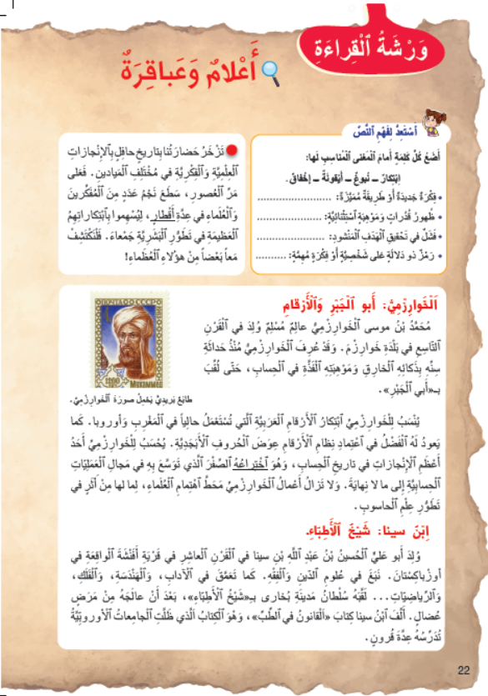
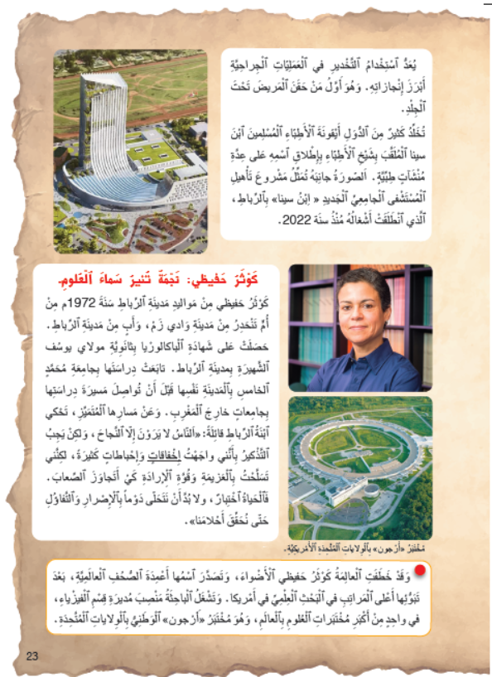
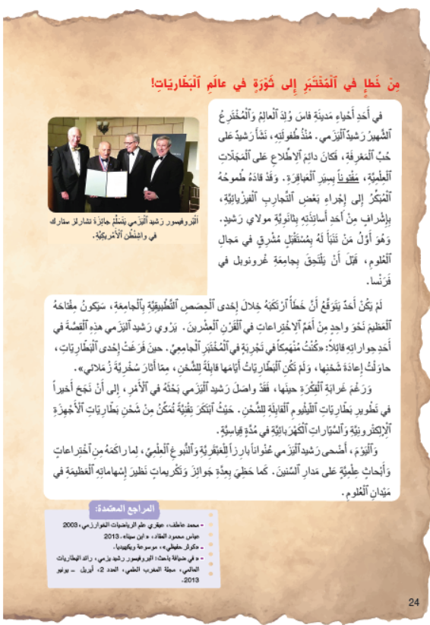
الآن، نمر إلى قراءة النص. خذو ا كراساتكم الصفحة -22- .
اختــتام الحــصة
قراءة ح2
قراءة ح1
افتتاح الحصة

Slide 27
نتذكر أولا بعض التوجيهات المساعدة على القراءة بطلاقة. من يقرأ؟
اختــتام الحــصة
قراءة ح2
قراءة ح1
افتتاح الحصة
أَضَعُ أُصْبُعي تَحْتَ كُلِّ كَلِمَةٍ أَقْرَؤُها؛
أَصِلُ قِراءَةَ ٱلْكَلِماتِ بَعْضِها ببعضٍ؛
لا أَنْطِقُ هَمْزَةَ ٱلْوَصْلِ في وَسَطِ ٱلْكَلامِ؛
أُرَكِّزُ لِتَفادي ٱلْأَخَطاءِ ٱلْقِرائِيَّةِ؛
أَلْتَزِمُ ٱلْوَقْفَ عِنْدَ عَلاماتِ ٱلتَّرْقيمِ.

Slide 28
سأقرأ الصفحة الأولى وستتمون قراءة النص. انتبهوا وضعوا أصابعكم تحت كل كلمة أقرؤها.
اختــتام الحــصة
قراءة ح2
قراءة ح1
افتتاح الحصة

Slide 29
من يقرأ مثلي؟ ( يذكر الأستاذ بتجنب الأخطاء التي تمت مناقشتها في حصة الطلاقة).
اختــتام الحــصة
قراءة ح2
قراءة ح1
افتتاح الحصة
أَضَعُ أُصْبُعي تَحْتَ كُلِّ كَلِمَةٍ أَقْرَؤُها؛
أَصِلُ قِراءَةَ ٱلْكَلِماتِ بَعْضِها ببعضٍ؛
لا أَنْطِقُ هَمْزَةَ ٱلْوَصْلِ في وَسَطِ ٱلْكَلامِ؛
أُرَكِّزُ لِتَفادي ٱلْأَخَطاءِ ٱلْقِرائِيَّةِ؛
أَلْتَزِمُ ٱلْوَقْفَ عِنْدَ عَلاماتِ ٱلتَّرْقيمِ.

Slide 30
نجيب جماعة عن بعض أسئلة الفهم العام للنص. من يقرأ السؤال الأول؟ ثم آخر يجيب.
اختــتام الحــصة
قراءة ح2
قراءة ح1
افتتاح الحصة
1. ما أَسْماءُ ٱلْأَعْلامِ وَٱلْعَباقِرَةِ ٱلَّذينَ تَحَدَّثَ عَنْهُمُ ٱلنَّصُّ؟

Slide 31
من يقرأ السؤال الثاني؟ ثم آخر يجيب.
اختــتام الحــصة
قراءة ح2
قراءة ح1
افتتاح الحصة
2. لِمَ نَعَتَ ٱلْكاتِبُ ٱلْعُلَماءَ ٱلْمَذْكورينَ في ٱلنَّصِّ بِٱلْأَعْلامِ وَٱلْعَباقِرَةِ؟

Slide 32
من يقرأ السؤال الثالث؟ ثم آخر يجيب.
اختــتام الحــصة
قراءة ح2
قراءة ح1
افتتاح الحصة
3. ما ٱلْمُشْتَرَكُ بَيْنَ هؤُلاءِ ٱلْأَعْلامِ وَٱلْعَباقِرَةِ؟

Slide 33
من يقرأ السؤال الرابع؟ ثم آخر يجيب.
اختــتام الحــصة
قراءة ح2
قراءة ح1
افتتاح الحصة
4. ما مَجالُ ٱخْتِصاصِ كُلٍّ مِنْهُم؟

Slide 34
سنلعب لعبة . سأقدم لكم بطاقات عليها مهن. ( بطاقات مختلفة)
اختــتام الحــصة
قراءة ح2
قراءة ح1
افتتاح الحصة
فُسْحَةٌ
لُغْزُ ٱلْمِهَنُ

Slide 35
من يختار بطاقة وتقديمها باستعمال التمثيل والحركات دون التلفظ بها.
اختــتام الحــصة
قراءة ح2
قراءة ح1
افتتاح الحصة
فُسْحَةٌ
لُغْزُ ٱلْمِهَنُ

Slide 36
قراءة
أعلام وعباقرة( ح2).
أستنتج معلومات غير واردة بشكل صريح في نص.

Slide 37
نواصل القراءة. من يقرأ؟
اختــتام الحــصة
قراءة ح2
قراءة ح1
افتتاح الحصة
أَضَعُ أُصْبُعي تَحْتَ كُلِّ كَلِمَةٍ أَقْرَؤُها؛
أَصِلُ قِراءَةَ ٱلْكَلِماتِ بَعْضِها ببعضٍ؛
لا أَنْطِقُ هَمْزَةَ ٱلْوَصْلِ في وَسَطِ ٱلْكَلامِ؛
أُرَكِّزُ لِتَفادي ٱلْأَخَطاءِ ٱلْقِرائِيَّةِ؛
أَلْتَزِمُ ٱلْوَقْفَ عِنْدَ عَلاماتِ ٱلتَّرْقيمِ.

Slide 38
الآن، انتبهوا مع سأجيب عن السؤال التالي لاستنتاج معلومات من النص.
اختــتام الحــصة
قراءة ح2
قراءة ح1
افتتاح الحصة
ما ٱلَّذي يَدُلُّ في ٱلنَّصِّ عَلى أَنَّ ٱلْعالِمَةَ كَوْثَرَ حَفيظي مَغْرِبِيَّةُ ٱلْأَصْلِ؟

Slide 39
أولا، أقرأ السؤال وأحدد الكلمات المفاتيح فيه.
اختــتام الحــصة
قراءة ح2
قراءة ح1
افتتاح الحصة
ما ٱلَّذي يَدُلُّ في ٱلنَّصِّ عَلى أَنَّ ٱلْعالِمَةَ كَوْثَرَ حَفيظي مَغْرِبِيَّةُ ٱلْأَصْلِ؟

Slide 40
الكلمات المفاتيح في السؤال هي باللون الأخضر، من يقرؤها؟
اختــتام الحــصة
قراءة ح2
قراءة ح1
افتتاح الحصة
ما ٱلَّذي يَدُلُّ في ٱلنَّصِّ عَلى أَنَّ ٱلْعالِمَةَ كَوْثَرَ حَفيظي مَغْرِبِيَّةُ ٱلْأَصْلِ؟

Slide 41
ثانيا، أعود إلى النص وأقوم بقراءة مسحية للبحث عن كلمات وعبارات تدل على المعلومة.
اختــتام الحــصة
قراءة ح2
قراءة ح1
افتتاح الحصة
أَبْحَثُ عَنْ كَلِماتٍ وَعِباراتٍ تَدُلُّ عَلى أَنَّ ٱلْعالِمَةَ كَوْثَرَ حَفيظي مَغْرِبِيَّةٌ.
ما ٱلَّذي يَدُلُّ في ٱلنَّصِّ عَلى أَنَّ ٱلْعالِمَةَ كَوْثَرَ حَفيظي مَغْرِبِيَّةُ ٱلْأَصْلِ؟

Slide 42
ثالثا، أستنتج المعلومة المطلوبة ثم أجيب عن السؤال في جملة مفيدة.
اختــتام الحــصة
قراءة ح2
قراءة ح1
افتتاح الحصة
كَوْثَرُ حَفيظي مِنْ مَواليدِ مَدينَةِ ٱلرِّباطِ سَنَةَ 1972م مِنْ أُمٍّ تَنْحَدِرُ مِنْ مَدينَةِ وَادي زم، وَأَبٍ مِنْ مَدينَةِ ٱلرِّباطِ. حَصَلَتْ عَلى شَهادَةِ ٱلْباكالورْيا بِثانَوِيَّةِ مولاي يوسف ٱلشَّهيرَةِ بِمدينَةِ ٱلرِّباط...
اَلْجَوابُ: ما يَدُلُّ في ٱلنَّصِّ عَلى أَنَّ كوْثَرَ حَفيظي مَغْرِبِيَّةٌ هُوَ قَوْلُ ٱلْكاتِبِ بِأَنَّها مِنْ مَواليدِ ٱلرِّباطِ مِنْ أُمٍّ مِنْ مَدينَةِ وَادي زم، وَأَبٍ مِنْ مَدينَةِ ٱلرِّباط.

Slide 43
من يذكرنا بالخطوات التي سلكتها لاستنتاج معلومات من النص؟
اختــتام الحــصة
قراءة ح2
قراءة ح1
افتتاح الحصة
مَا ٱلْخُطواتُ ٱلَّتي سَلَكْتُها لِٱسْتِنتاجِ مَعْلومَةٍ مِنَ ٱلنَّصِّ ٱنْطِلاقاً مِنْ سُؤالٍ؟

Slide 44
الآن بشكل جماعي، سنجيب عن السؤال التالي. من يقرأ السؤال؟
اختــتام الحــصة
قراءة ح2
قراءة ح1
افتتاح الحصة
أَسْتَخْرِجُ مِنَ ٱلنَّصِّ ما يَدُلُّ عَلى أَنَّ ٱلعالِمَةَ كَوْثَرَ حَفيظي حَقَّقَتْ شُهْرَةً عالَمِيَّةً في تَخَصُّصِها.

Slide 45
أولا، من يحدد الكلمات أو العبارات (المؤشرات) الدالة على المعلومة المطلوبة في السؤال.
اختــتام الحــصة
قراءة ح2
قراءة ح1
افتتاح الحصة
أَسْتَخْرِجُ مِنَ ٱلنَّصِّ ما يَدُلُّ عَلى أَنَّ ٱلعالِمَةَ كَوْثَرَ حَفيظي حَقَّقَتْ شُهْرَةً عالَمِيَّةً في تَخَصُّصِها.

Slide 46
نصحح جماعة. من يقرأ الكلمات أو العبارات الدالة على المعلومة المطلوبة في السؤال؟
اختــتام الحــصة
قراءة ح2
قراءة ح1
افتتاح الحصة
أَسْتَخْرِجُ مِنَ ٱلنَّصِّ ما يَدُلُّ عَلى أَنَّ ٱلعالِمَةَ كَوْثَرَ حَفيظي حَقَّقَتْ شُهْرَةً عالَمِيَّةً في تَخَصُّصِها.

Slide 47
عودوا إلى النص وابحثوا عن الكلمات أو العبارات الدالة على المعلومة المطلوبة وضعوا خط تحتها .
اختــتام الحــصة
قراءة ح2
قراءة ح1
افتتاح الحصة
أَسْتَخْرِجُ مِنَ ٱلنَّصِّ ما يَدُلُّ عَلى أَنَّ ٱلعالِمَةَ كَوْثَرَ حَفيظي حَقَّقَتْ شُهْرَةً عالَمِيَّةً في تَخَصُّصِها.

Slide 48
من يقرأ المقطع الذي وردت فيه الكلمات أو العبارات الدالة على المعلومة المطلوبة؟
اختــتام الحــصة
قراءة ح2
قراءة ح1
افتتاح الحصة
أَسْتَخْرِجُ مِنَ ٱلنَّصِّ ما يَدُلُّ عَلى أَنَّ ٱلعالِمَةَ كَوْثَرَ حَفيظي حَقَّقَتْ شُهْرَةً عالَمِيَّةً في تَخَصُّصِها.

Slide 49
نصحح جماعة. من يقرأ الكلمات أو العبارات (المؤشرات) الدالة على المعلومة المطلوبة.
اختــتام الحــصة
قراءة ح2
قراءة ح1
افتتاح الحصة
أَسْتَخْرِجُ مِنَ ٱلنَّصِّ ما يَدُلُّ عَلى أَنَّ ٱلعالِمَةَ كَوْثَرَ حَفيظي حَقَّقَتْ شُهْرَةً عالَمِيَّةً في تَخَصُّصِها
خَطَفَتِ ٱلْعالِمَةُ كَوْثَرُ حَفيظي ٱلْأَضْواءَ، وَتَصَدَّرَ ٱسْمُها أَعْمِدَةِ ٱلصُّحُفِ ٱلْعالَمِيَّةِ، بَعْدَ تَبَوُّئِها أَعْلى ٱلْمَراتِبِ في ٱلْبَحْثِ ٱلْعِلْمِيِّ في أَمْريكا. وَتَشْغَلُ ٱلْباحِثَةُ مَنْصِبَ مُديرَةِ قِسْمِ ٱلْفيزْياءِ، في واحِدٍ مِنْ أَكْبَرِ مُخْتَبَراتِ ٱلْعُلومِ بِٱلْعالَمِ، وَهُوَ مُخْتَبَرُ "أَرْجون" ٱلْوَطَنِيُّ بِٱلْوِلاياتِ ٱلْمُتَّحِدَةِ.

Slide 50
الآن، من يصوغ الجواب في جملة مفيدة؟
اختــتام الحــصة
قراءة ح2
قراءة ح1
افتتاح الحصة
أَسْتَخْرِجُ مِنَ ٱلنَّصِّ ما يَدُلُّ عَلى أَنَّ ٱلعالِمَةَ كَوْثَرَ حَفيظي حَقَّقَتْ شُهْرَةً عالَمِيَّةً في تَخَصُّصِها
خَطَفَتِ ٱلْعالِمَةُ كَوْثَرُ حَفيظي ٱلْأَضْواءَ، وَتَصَدَّرَ ٱسْمُها أَعْمِدَةِ ٱلصُّحُفِ ٱلْعالَمِيَّةِ، بَعْدَ تَبَوُّئِها أَعْلى ٱلْمَراتِبِ في ٱلْبَحْثِ ٱلْعِلْمِيِّ في أَمْريكا. وَتَشْغَلُ ٱلْباحِثَةُ مَنْصِبَ مُديرَةِ قِسْمِ ٱلْفيزْياءِ، في واحِدٍ مِنْ أَكْبَرِ مُخْتَبَراتِ ٱلْعُلومِ بِٱلْعالَمِ، وَهُوَ مُخْتَبَرُ "أَرْجون" ٱلْوَطَنِيُّ بِٱلْوِلاياتِ ٱلْمُتَّحِدَةِ.

Slide 51
الإجابة هي كالتالي. من يقرأ؟
اختــتام الحــصة
قراءة ح2
قراءة ح1
افتتاح الحصة
اَلَّذي يَدُلُّ عَلى شُهْرَةِ كَوْثَرَ حَفيظي في ٱلنَّصِّ هُوَ خَطْفُها لِلْأَضْواءِ وَٱحْتِلالُها ٱلصَّدارَةَ في ٱلصُّحُفِ ٱلْعالَمِيَّةِ.

Slide 52
لنتذكر جماعة. ما الخطوات التي سلكناها لاستنتاج معلومة من النص انطلاقا من سؤال؟
اختــتام الحــصة
قراءة ح2
قراءة ح1
افتتاح الحصة
مَا ٱلْخُطواتُ ٱلَّتي سَلَكْناها لِٱسْتِنتاجِ مَعْلومَةٍ مِنَ ٱلنَّصِّ ٱنْطِلاقاً مِنْ سُؤالٍ؟

Slide 53

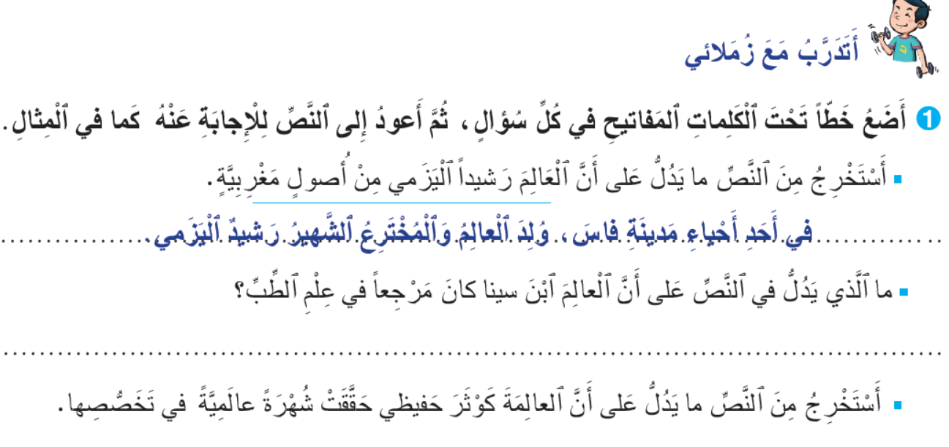
على كراساتكم الصفحة – 25. أجيبوا بشكل فردي عن السؤال الثاني.
اختــتام الحــصة
قراءة ح2
قراءة ح1
افتتاح الحصة

Slide 54
كل منكم يوضح بشكل هامس لزميله كيف توصل إلى الجواب في حدود دقيقتين.
اختــتام الحــصة
قراءة ح2
قراءة ح1
افتتاح الحصة

Slide 55
نصحح جماعة. من يحدد الكلمات المفاتيح التي ساعدته على فهم السؤال ثم يقدم الجواب.
اختــتام الحــصة
قراءة ح2
قراءة ح1
افتتاح الحصة

Slide 56

صححوا على كراساتكم.
اختــتام الحــصة
قراءة ح2
قراءة ح1
افتتاح الحصة
ٱلَّذي يَدُلُّ في ٱلنَّصِّ أَنَّ ٱلْعالِمَ ٱبْنَ سينا كانَ مَرْجِعاً في عِلْمِ ٱلطِّبِّ هُوَ ٱلْمَقْطَعُ ٱلتّالي: "أَلَّفَ ٱبْنُ سينا كِتابَ ٱلْقانونِ في ٱلطِّبِّ، وَهُوَ ٱلْكِتابُ ٱلَّذي ظَلَّتِ ٱلْجامِعاتُ ٱلْأوروبِّيَّةُ تُدَرِّسُهُ عِدَّةَ قُرونِ".

Slide 57
اختتام الحصة
اختتام الحصة
ماذا تعلمت اليوم؟
الواجب المنزلي

Slide 58
ما خطوات استنتاج معلومة غير واردة بشكل صريح في نص انطلاقا من سؤال؟
اختــتام الحــصة
قراءة ح2
قراءة ح1
افتتاح الحصة
مَا ٱلْخُطواتُ ٱلَّتي سَلَكَتْها ندى لِٱسْتِنتاجِ مَعْلومَةٍ مِنَ ٱلنَّصِّ ٱنْطِلاقاً مِنْ سُؤالٍ؟

Slide 59
من يختار كلمة ويذكرنا بمعناها؟
اختــتام الحــصة
قراءة ح2
قراءة ح1
افتتاح الحصة
إِخْفاقٌ
أَيْقونَةٌ
اِبْتِكارٌ
نُبوغٌ

Slide 60

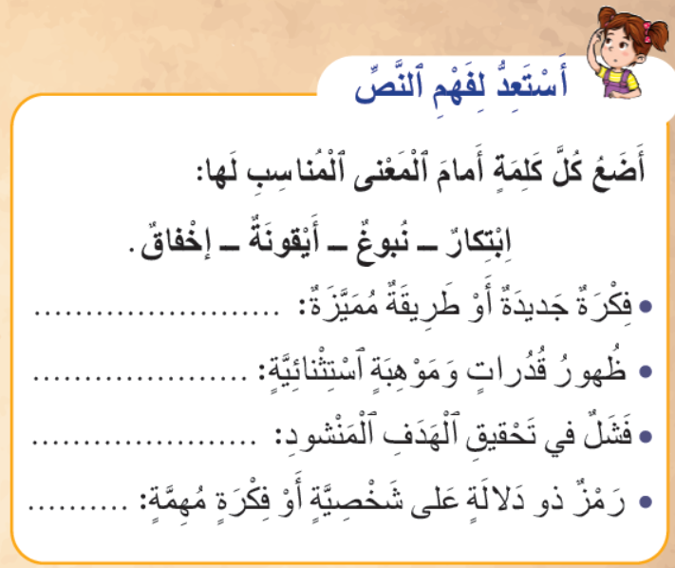
وركبوا المفردات الأربعة في جمل مفيدة أخرى. سنصحح في الحصة المقبلة.
اختــتام الحــصة
قراءة ح2
قراءة ح1
افتتاح الحصة

Slide 61
إلى اللقاء في الحصة الفائزون بنجمة السلوك هم: .
اختــتام الحــصة
قراءة ح2
قراءة ح1
افتتاح الحصة

Slide 62

إلى اللقاء في الحصة المقبلة.
اختــتام الحــصة
قراءة ح2
قراءة ح1
افتتاح الحصة

Slide 63

بناء على إنجازات المتعلمين خلال الممارسة المستقلة
ما تقديرك لنسبة التحكم في هدف الدرس؟
تسجل النسبة على صفحة اليوم من مذكرة الأستاذ.

